Slide 1
人工智能
之
五子棋AI
by
陈思嘉、吴浩男、陈可心、张志阳

Slide 2
五子棋AI-AI实战对抗 -by 陈可心
机机对抗程序解析 -by 吴浩男
初探当今最强的五子棋AI-奕心 -by 陈思嘉
目录

Slide 3
1.1
比赛规则
标准15*15棋盘
黑子先行，白子随后
最先在棋盘横向、竖向、斜向形成连续的相同色五个棋子的一方为胜。
无禁手
Notes:
模板来自于 http://meihua.docer.com/

Slide 4
1.2
赛制介绍
本次大赛共四位AI选手-长河、落日、圆、方
比赛分为预赛和决赛，预赛中四位选手分成两组进行对抗，每组的胜者晋级决赛，决赛的胜者获得本次比赛的冠军。
每次对抗，两位选手持黑白子各赛一场，胜场数多的获胜。
Notes:
模板来自于 http://meihua.docer.com/

Slide 5
1.3
长河
作者：whn6325689
属性
攻击：
防御：
逗比指数：
宣言：进攻是最好的防守，狂轰乱炸，无情狂攻！
Notes:
模板来自于 http://meihua.docer.com/

Slide 6
1.3
落日
作者：csj
属性
攻击：
防御：
逗比指数：
宣言：防守是最好的进攻，无敌金钟罩，谁都破不了！
Notes:
模板来自于 http://meihua.docer.com/

Slide 7
1.3
圆
作者：csj
属性
攻击：
防御：
逗比指数：
宣言：能进能退 乃真正法器！
Notes:
模板来自于 http://meihua.docer.com/

Slide 8
1.3
方
作者：神牛tourist
属性
攻击：？？
防御：？？
逗比指数：
宣言：智商压制，你无法阻挡！！

Slide 9
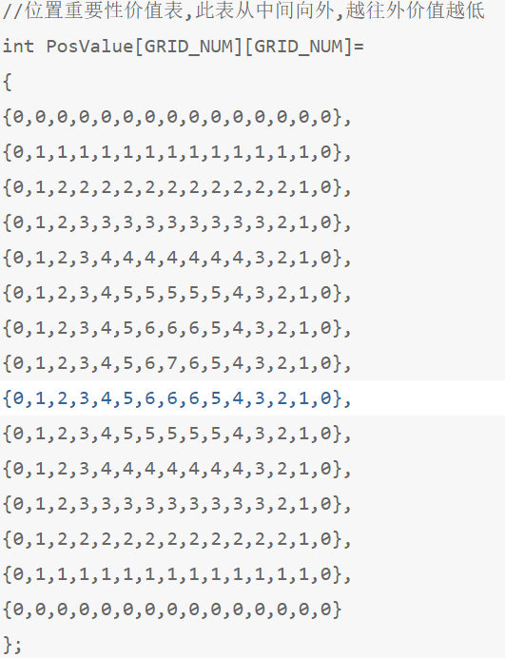
2
一步预测：估价表
定义int qiju[16][16][8][2]表示棋盘某个位置某个方向某种颜色的棋子连成一线的棋子的个数
定义int a1[16][16], a2[16][16]表示棋盘上某空位的评分。
评分的时候，我们只能考虑一线式的吧，就是横、竖、左斜、右斜这四种。
定义int t1 = qiju[i][j][k][0]+qiju[i][j][k+4][0]表示，涵盖了空位在某一方向上一侧或两侧连成一线的棋子数目。
if t1 >= 4 a1[i][j] += 10000000;
if t1 == 3 a1[i][j] += 100000;
if t1 == 2 a1[i][j] += 1000;
if t1 == 1 a1[i][j] += 10;
同理可以计算a2。
Notes:
模板来自于 http://meihua.docer.com/

Slide 10
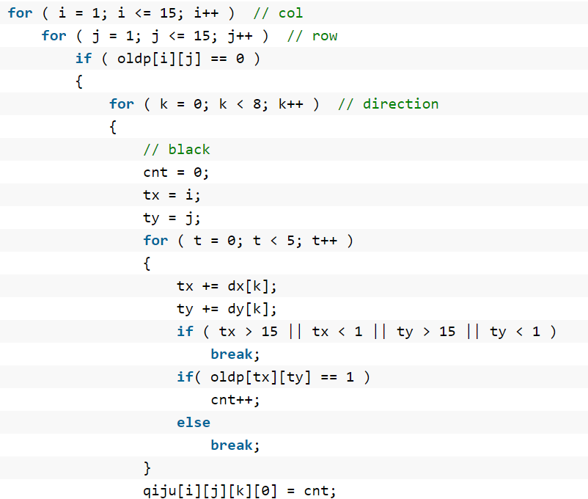
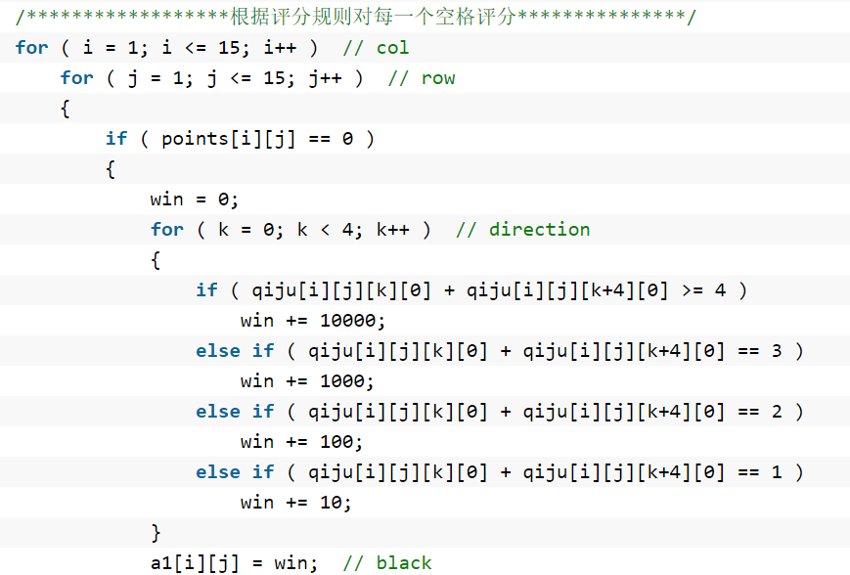
2
于是估价表的算法过程便是：
盘面统计+落子估价
一步预测：估价表
Notes:
模板来自于 http://meihua.docer.com/

Slide 11
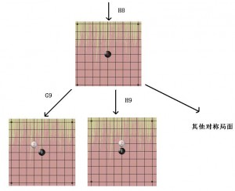
2
多步预测：博弈树
所有博弈类问题实现多步预测的方法均是使用搜索算法，而搜索的对象正是每类博弈问题形成的博弈树。
对于五子棋，博弈树可以这样理解：一个局面就是一个节点，节点之间通过招法联系起来，形成一个树形结构。
Notes:
模板来自于 http://meihua.docer.com/

Slide 12
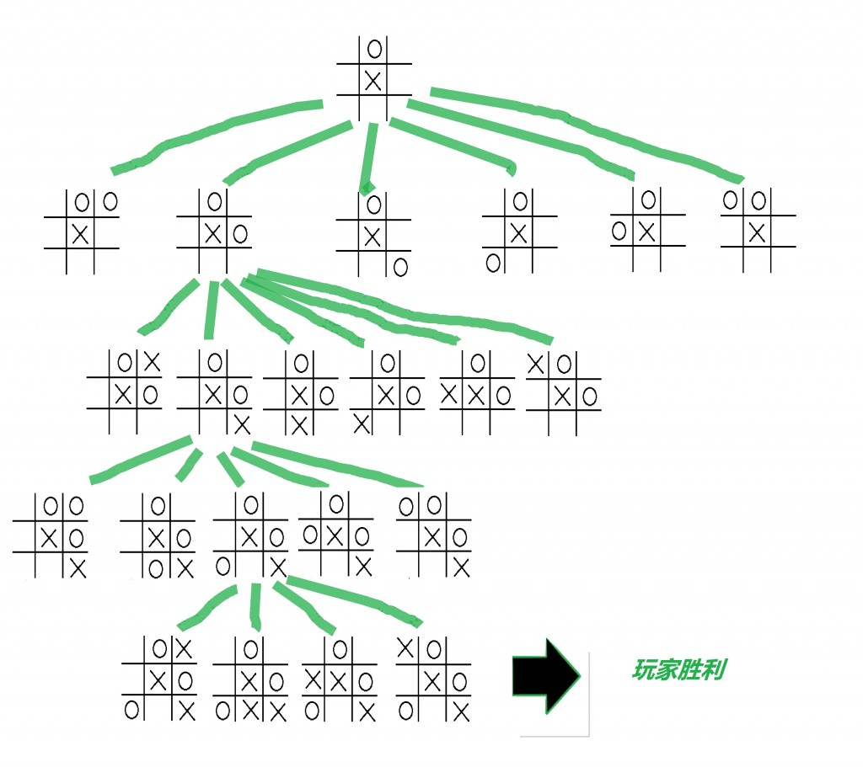
2
多步预测：博弈树
如果继续展开，将形成一个奇数层是“黑色”，偶数层是“白色”的树状结构，这就是五子棋的“博弈树”。
博弈树搜索的目的，就是要沿着招法、节点寻找到一条路径，这条路径的终点是走棋方胜利或没有胜利的最高分节点。黑白双方轮流去进行这样的查找，直到棋局的终结（一方胜利或和棋）。
Notes:
模板来自于 http://meihua.docer.com/

Slide 13
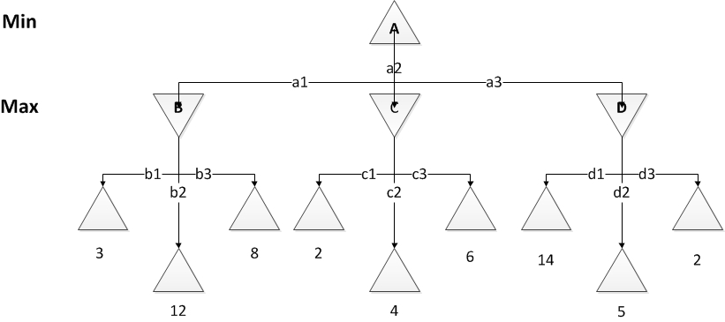
2
多步预测：博弈树
最基础的想法是MaxMin的思想：即我下子时要取对我利益最大化的节点（Max），而对方下子时就取对我利益最小的节点（相对的对方的利益就最大化了）。
之后Knuth根据以上思想发展出了经典的AlphaBeta搜索：
我方在搜索了前面节点时发现的最大化节点的评价值，如果后续的某个Min节点的最佳情况也小于或等于Alpha时便可不用再搜索此Min节点直接跳至下一个Min节点。相对的Beta就是Min节点的能取到的最小值，如果它下属的Max节点的最优情况大于Beta那也不用搜Max了直接跳至下一个。
Notes:
模板来自于 http://meihua.docer.com/

Slide 14
3
当世最强AI展示奕心
Notes:
模板来自于 http://meihua.docer.com/

Slide 15

Thank you！
Notes:
1) 白色：必败点；
(2) 红色：最优点；
(3) 橙色：正在计算的点；
(4) 黄色：已经计算的点；
(5) 淡蓝色：被屏蔽的点。
哈希表是用于提高引擎计算效率的表形结构，可以避免引擎计算中的重复劳动。

